Slide 1
POR FESR/FSE
2014/2020
SCAMBIO ELETTRONICO DEI DATI

Slide 2
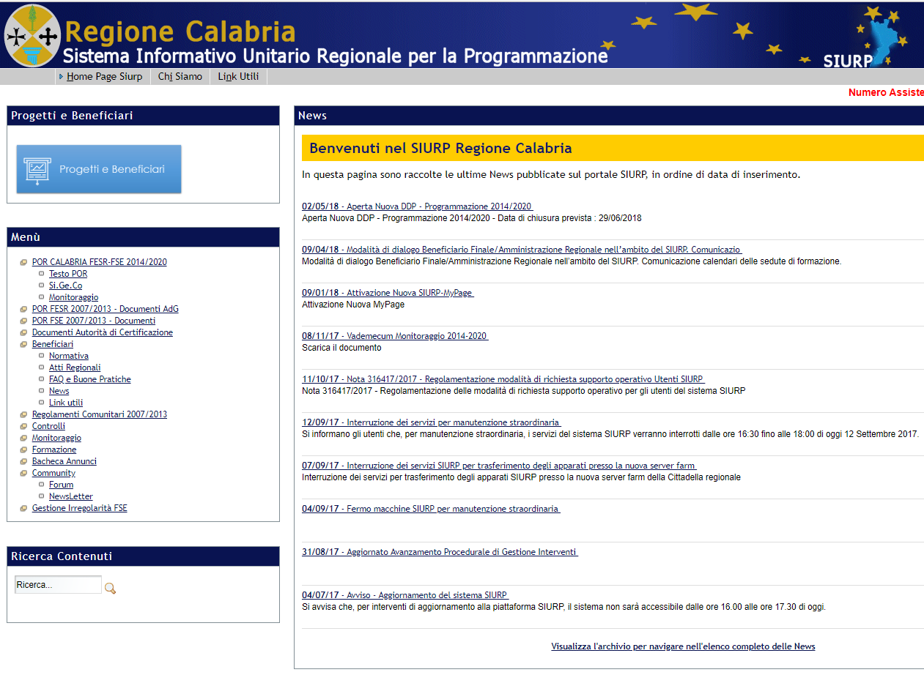
Il SIURP
Il SIURP rappresenta l’ambiente, digitale, nell’ambito del quale si intrecciano, in un percorso virtuoso, informazioni finanziarie, procedurali e fisiche. La risultante dell’intreccio di tali informazioni rappresenta un indicatore della maggiore o minore capacità di sviluppo del territorio, in particolare di quello conseguibile mediante l’uso dei fondi strutturali.

Slide 3
Il SIURP: aggiornamento al 21 giugno 2018
Utenze di Beneficiario Finale attivate al 19 giugno 2018: n. 885

Slide 4
Dialogo Regione/Beneficiario Finale
Già dal precedente periodo di programmazione era prevista la possibilità, per il Beneficiario Finale, di interagire con Regione Calabria tramite il SIURP.
Nell’ambito dell’adeguamento del SIURP è stata implementata una nuova area di comunicazione, tra AdG e Beneficiario Finale, per rendere l’intero flusso più intuitivo e semplice.

Slide 5
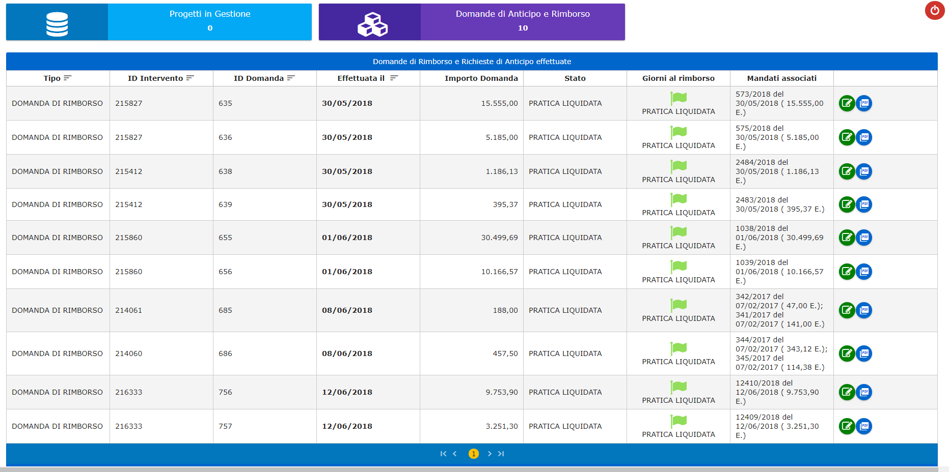
Dialogo Regione/Beneficiario Finale
L’area costituisce un canale privilegiato di comunicazione tra l’Autorità di Gestione ed il Beneficiario Finale.

Slide 6
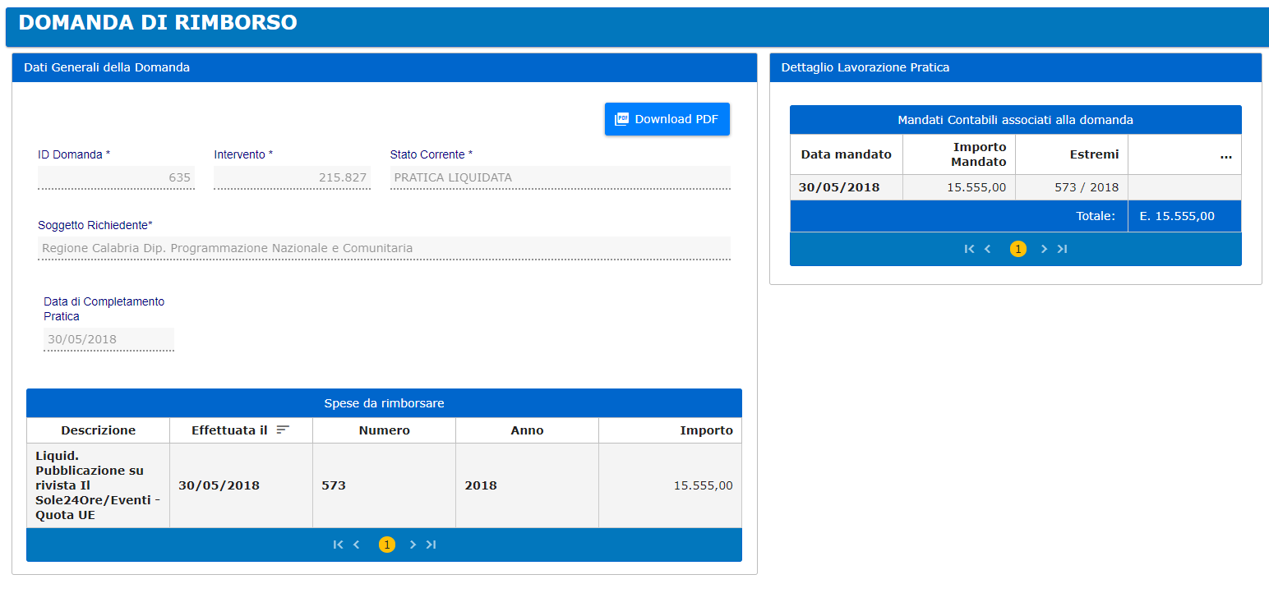
Dialogo Regione/Beneficiario Finale
Consente di sistematizzare l’acquisizione di tutte le informazioni che fanno capo al fascicolo di operazione in modo da far sì che tutto il processo istruttorio e/o di attuazione dell’operazione sia monitorato, tracciato e documentato nell’ambito del SIURP.

Slide 7
Dialogo Regione/Beneficiario Finale
L’area di comunicazione consente, inoltre, di conseguire i seguenti benefici:
riduzione dei tempi istruttori: l’intera pratica risiede sul sistema informativo ed è consultabile in ogni momento;
implementazione di una modalità più efficace di gestione dei trasferimenti di risorse al Beneficiario Finale;
possibilità di controllare la tempistica dei trasferimenti;
aggiornamento sistematico dei dati di monitoraggio (il trasferimento di risorse al beneficiario è subordinato, in corrispondenza di ciascuna domanda di rimborso, all’aggiornamento dei dati di monitoraggio finanziario, fisico, procedurale da effettuarsi a cura dello stesso beneficiario).

Slide 8
Circolari dell’AdG
Con nota prot. n. 361667 del 20/11/2017 viene chiesto ai Dipartimenti responsabili dell’attuazione di rendere disponibili i documenti giustificativi che costituiscono la pista di controllo in SIURP.
Con nota prot. n. 17069 del 17/01/2018 viene sollecitato l’utilizzo di modalità di scambio elettronico dei dati tramite SIURP. Per tale scopo viene richiesta l’attivazione, per ciascuna delle operazioni finanziate (per Ente, PdA o per singola operazione), delle utenze degli operatori che, per conto dei Soggetti Beneficiari, dovranno operare sul sistema.
Con nota prot. n. 66872 del 23/02/2018 viene data la seguente informativa: «per assicurare la corretta applicazione delle disposizioni … in materia di gestione del fascicolo elettronico di progetto e di scambio elettronico di dati tra Beneficiari, …, Autorità di Gestione, Certificazione e Audit, è necessario integrare» in maniera adeguata «gli schemi di convenzione. Per le convenzioni in essere dovrà essere previsto un addendum».
Con la circolare n. 199790 del 6/06/2018 vengono fornite dettagliate indicazioni in merito alle modalità di censimento a sistema dei dati finanziari, fisici e procedurali del POR.

Slide 9
Formazione
Nel corso delle attività di formazione sono state illustrate le modalità operative attraverso le quali:
il Beneficiario:
alimenta il fascicolo di operazione;
aggiorna gli indicatori;
inoltra la «domanda di rimborso»;
il Responsabile di Azione:
accetta la domanda di rimborso;
richiede, ove necessario, delle integrazioni;
procede alla liquidazione.
Nel corso delle sessioni è stata presentata la guida operativa semplificata delle modalità di interazione, disponibile on line.

Slide 10
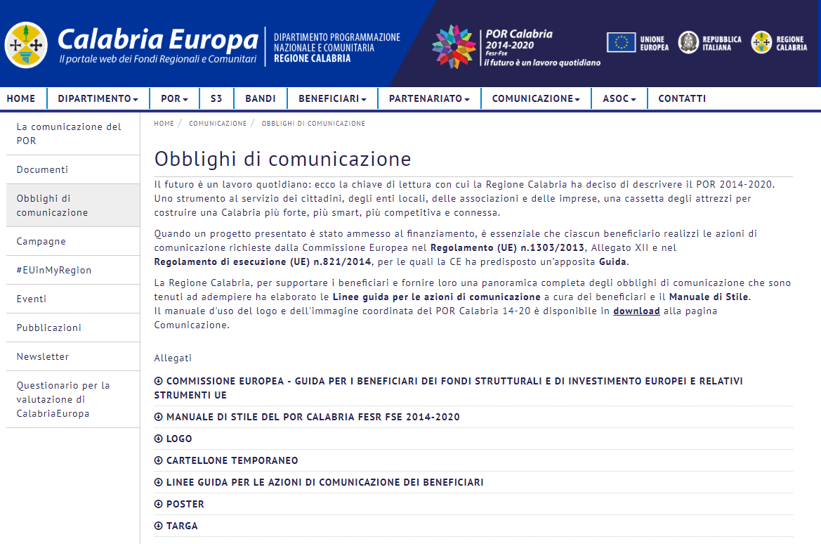
Formazione
La formazione ha riguardato, inoltre, gli obblighi di comunicazione a carico dei beneficiari.

Slide 11
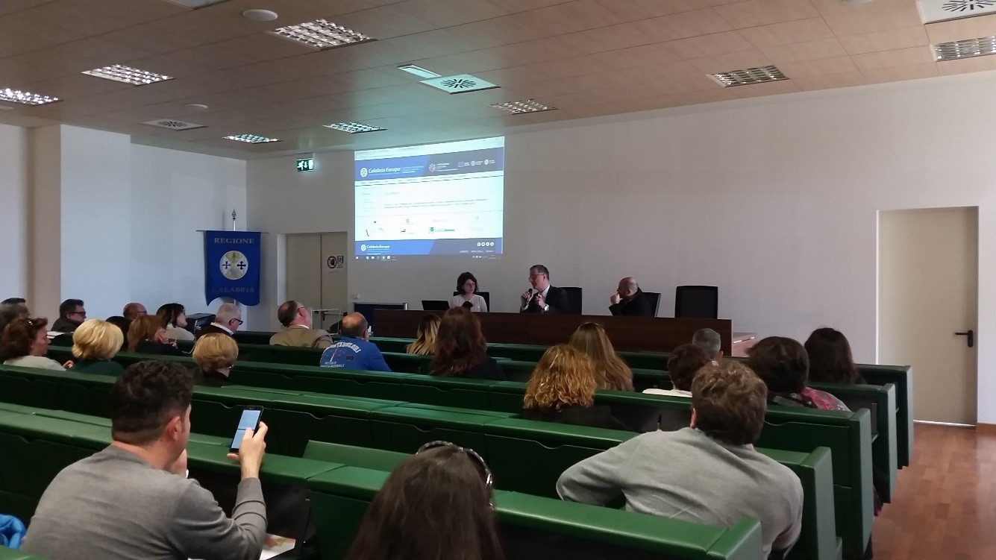
I numeri della formazione
Formazione interna:
n. 2 sessioni formative di base: 7-14 novembre 2017.
n. 1 sessione informativa sul trattamento della domanda di rimborso: 20 giugno 2018.
Formazione Beneficiari:
n. 3 sessioni formative sul dialogo Ente/Beneficiario Finale: 12-17 aprile e 22 maggio 2018, circa 300 partecipanti.

Slide 12
Supporto tecnico
L’help desk SIURP, gestito dall’affidatario del servizio di evoluzione del SIURP, fornisce assistenza in ordine a:
richieste di supporto operativo al corretto utilizzo del sistema;
segnalazioni di malfunzionamento del sistema;
richieste di supporto operativo anche in modalità “training on the job”.
Può essere contattato:
mediante apertura di ticket utilizzando apposita funzionalità presente nell’ambito del SIURP;
mediante richiesta all’indirizzo di posta elettronica: assistenza.siurp@regione.calabria.it;
chiamando il numero telefonico 0961/856802 da lunedì a venerdì dalle ore 09:00 alle 13:30 e dalle 14:30 alle 18:00.

Slide 13
Supporto tecnico
Il servizio helpmonit, gestito direttamente dal Settore Monitoraggio, fornisce assistenza in ordine a:
richieste di configurazione utenze (assegnazione profilo, assegnazione risorse finanziarie, ecc...);
supporto operativo per l’implementazione di procedure amministrative;
richieste di correzione del corredo informativo delle operazioni laddove si renda necessario l’intervento dell’Amministratore del Sistema,
È contattabile:
tramite di messaggio di posta elettronica all’indirizzo helpmonit@regione.calabria.it;
ovvero telefonicamente al n. 0961/853168.

Slide 14
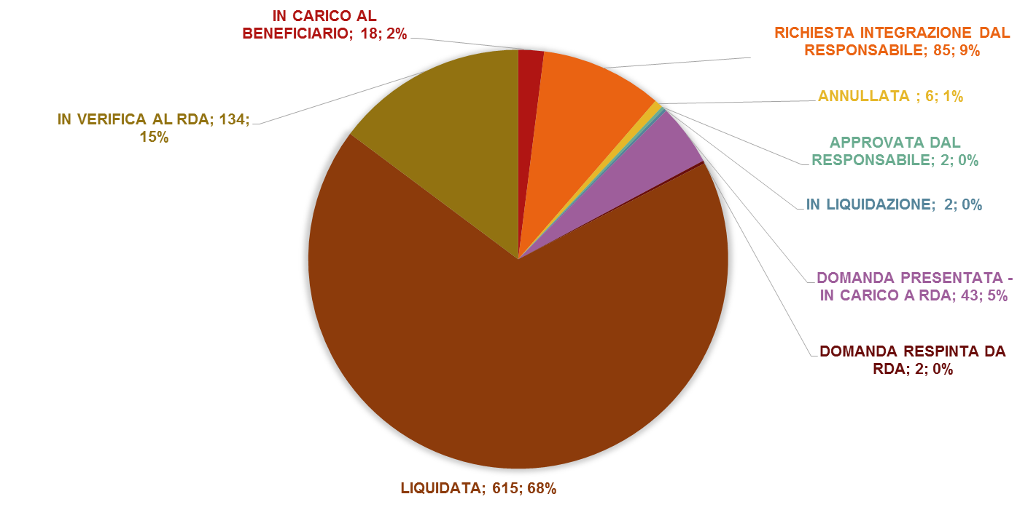
Domande di rimborso: aggiornamento al 26 giugno
n. 907 domande di rimborso a sistema

Slide 15
SCAMBIO ELETTRONICO DEI DATI
Situazione al 6 luglio 2018
SIURP
Numero di progetti censiti | 1846
BDU
Numero di progetti trasferiti | 302
SIURP:
Progetti con carenze nel corredo informativo.
Principali cause:
 | Tipologia di errore (n.) | In fase di correzione
Sezione Classificazioni incompleto | 551 | 250
Mancanza della data previsionale di fine progetto | 964 | 586
Date previsionali incomplete o mancanti nell’ambito della dimensione procedurale | 1034 | 769
Assenza e/o non corretto censimento indicatore di output/risultato(*) | 1226 | 230
(*) Correzione dopo ratifica indicatori di programma

Slide 16
SCAMBIO ELETTRONICO DEI DATI
Situazione a 06 luglio 2018
BDU
progetti non validati in BDU per carenza corredo informativo,
 | scarti Giugno 2018 | 1679
scarti Luglio 2018 |  | 1243
scarti corretti |  | 436
scarti in corso di correzione |  | 763
Principali cause in corso di correzione:
Assenza di record per la Struttura AP01 - Associazione Progetti Procedura (per procedura di attivazione non cancellata in PA00), dove il tipo procedura di attivazione originaria è non rilevante per il progetto (in AP00). | 301
Assenza di Soggetto Programmatore o Beneficiario fra i soggetti collegati (SC00). | 228
La sommatoria degli importi del Piano dei Costi (importi realizzati e da realizzare) e degli importi delle economie è differente dall'importo del Finanziamento totale del progetto. | 41
L'importo totale degli Impegni è maggiore dell'importo totale del Finanziamento pubblico (al netto di fondi privati, da reperire e al netto di economie). | 193

